Slide 1
ԵՐԵՎԱՆԻ ՍՈՍ ՀՈՎՍԵՓՅԱՆԻ ԱՆՎԱՆ ԹԻՎ 115 ԱՎԱԳ ԴՊՐՈՑ
ԽԱՂ-ՎԻԿՏՈՐԻՆԱ
Բնագիտական առարկաների թեմաներով
Ուս.՝ Լիանա Բաբայան
2023թ.

Slide 2
ԽԱՂ-ՎԻԿՏՈՐԻՆԱ
ՖԻԶԻԿԱ
1
2
3
4
5
6
7
8
9
10
1
1
1
1
1
1
2
2
2
2
ՔԻՄԻԱ
1
2
3
4
5
6
7
8
9
10
1
1
1
1
1
1
2
2
2
2
ԿԵՆՍԱԲԱՆՈՒԹՅՈՒՆ
1
2
3
4
5
6
7
8
9
10
1
1
1
1
1
1
2
2
2
2
ԱՇԽԱՐՀԱԳՐՈՒԹՅՈՒՆ
1
2
3
4
5
6
7
8
9
10
1
1
1
1
1
1
2
2
2
2
Սև ԱՐԿՂ
1
2
3
4
5
6
7
8
9
10
3
3
3
3
3
3
3
3
3
3
10-1
10-2
10-3
ԹԻՄ
ԹԻՄ
Լրացուցիչ հարցեր
0.5
1
1.5
2
2.5
3
3.5
4
4.5
5
5.5
6
6.5
7
7.5
8
8.5
9
9.5
10
10.5
11
11.5
12
12.5
13
13.5
14
14.5
15
15.5
16
16.5
17
17.5
18
18.5
19
19.5
20
20.5
21
21.5
22
22.5
23
23.5
24
24.5
25
25.5
26
26.5
27
27.5
28
28.5
29
29.5
30
0.5
1
1.5
2
2.5
3
3.5
4
4.5
5
5.5
6
6.5
7
7.5
8
8.5
9
9.5
10
10.5
11
11.5
12
12.5
13
13.5
14
14.5
15
15.5
16
16.5
17
17.5
18
18.5
19
19.5
20
20.5
21
21.5
22
22.5
23
23.5
24
24.5
25
25.5
26
26.5
27
27.5
28
28.5
29
29.5
30
0.5
1
1.5
2
2.5
3
3.5
4
4.5
5
5.5
6
6.5
7
7.5
8
8.5
9
9.5
10
10.5
11
11.5
12
12.5
13
13.5
14
14.5
15
15.5
16
16.5
17
17.5
18
18.5
19
19.5
20
20.5
21
21.5
22
22.5
23
23.5
24
24.5
25
25.5
26
26.5
27
27.5
28
28.5
29
29.5
30
0.5
1
1.5
2
2.5
3
3.5
4
4.5
5
5.5
6
6.5
7
7.5
8
8.5
9
9.5
10
10.5
11
11.5
12
12.5
13
13.5
14
14.5
15
15.5
16
16.5
17
17.5
18
18.5
19
19.5
20
20.5
21
21.5
22
22.5
23
23.5
24
24.5
25
25.5
26
26.5
27
27.5
28
28.5
29
29.5
30
0.5
1
1.5
2
2.5
3
3.5
4
4.5
5
5.5
6
6.5
7
7.5
8
8.5
9
9.5
10
10.5
11
11.5
12
12.5
13
13.5
14
14.5
15
15.5
16
16.5
17
17.5
18
18.5
19
19.5
20
20.5
21
21.5
22
22.5
23
23.5
24
24.5
25
25.5
26
26.5
27
27.5
28
28.5
29
29.5
30

Slide 3
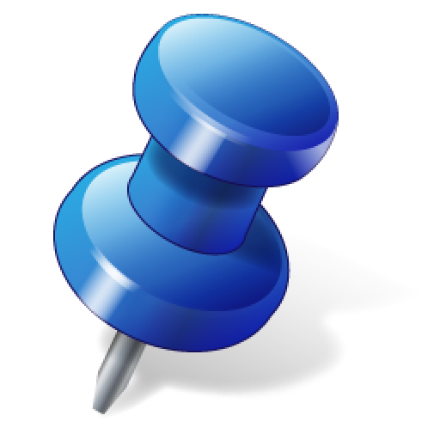
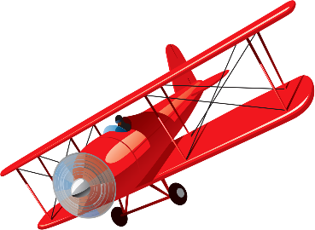
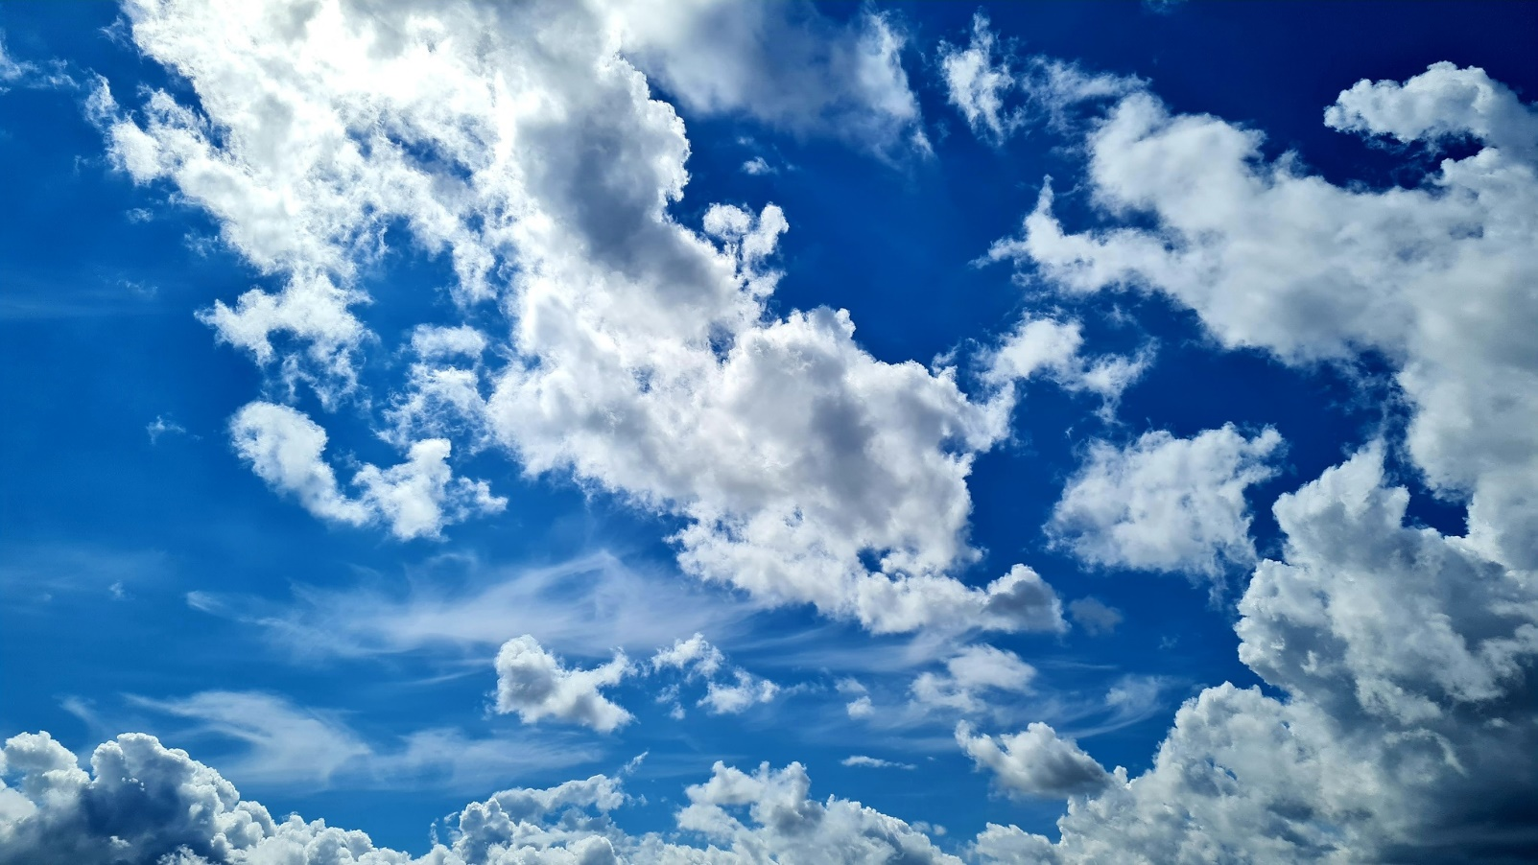
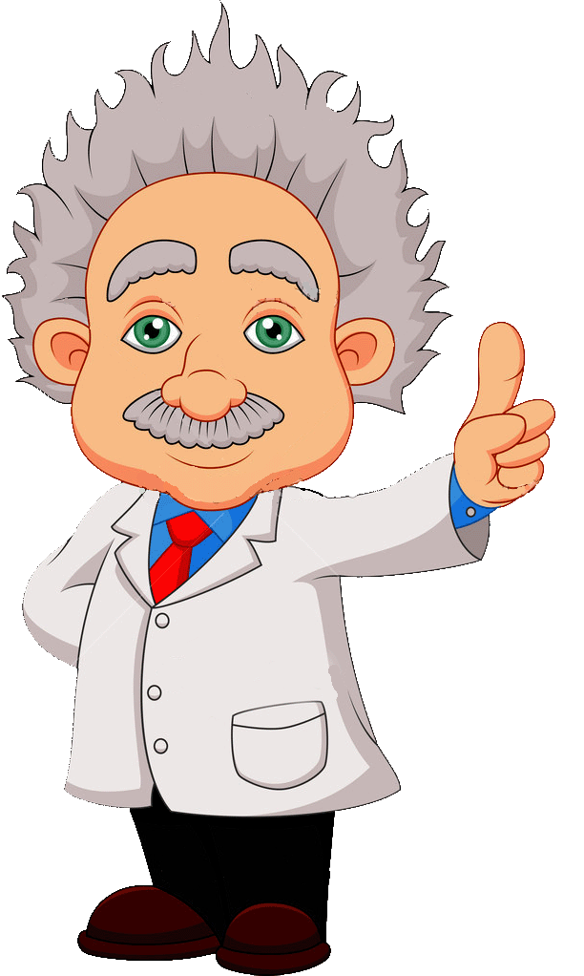
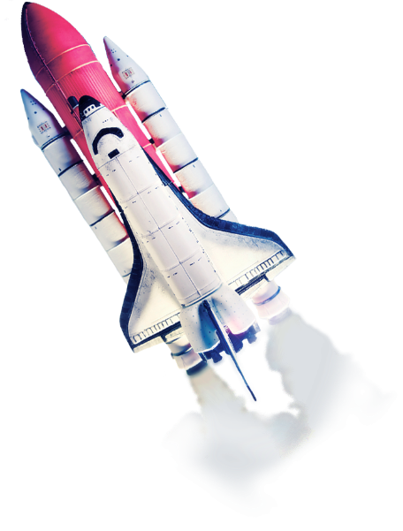
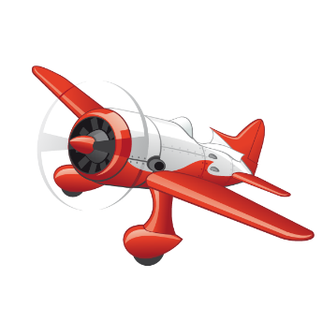
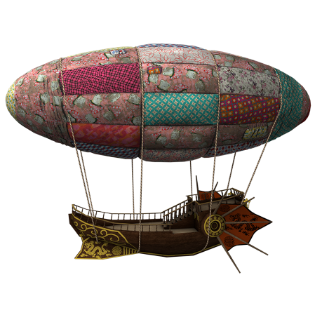
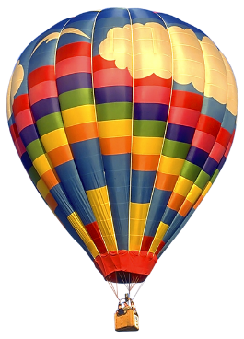
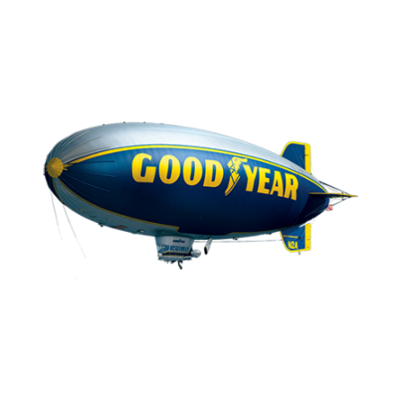
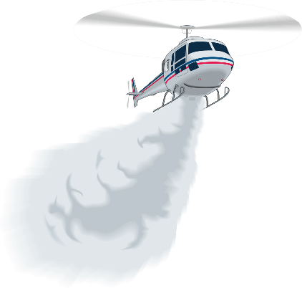
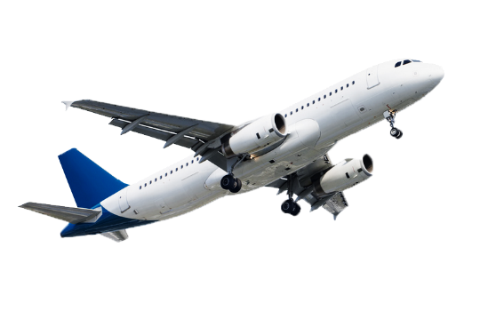
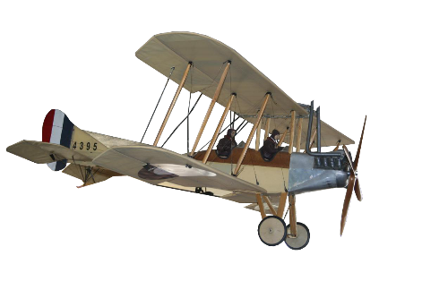
Ովքե՞ր են եղել առաջին օդագնացները:
Առաջին օդագնացները եղել են Մանգոլֆիե եղբայրների օդապարիկի ուղևորները՝ աքաղաղ բադ և ոչխար:

Slide 4
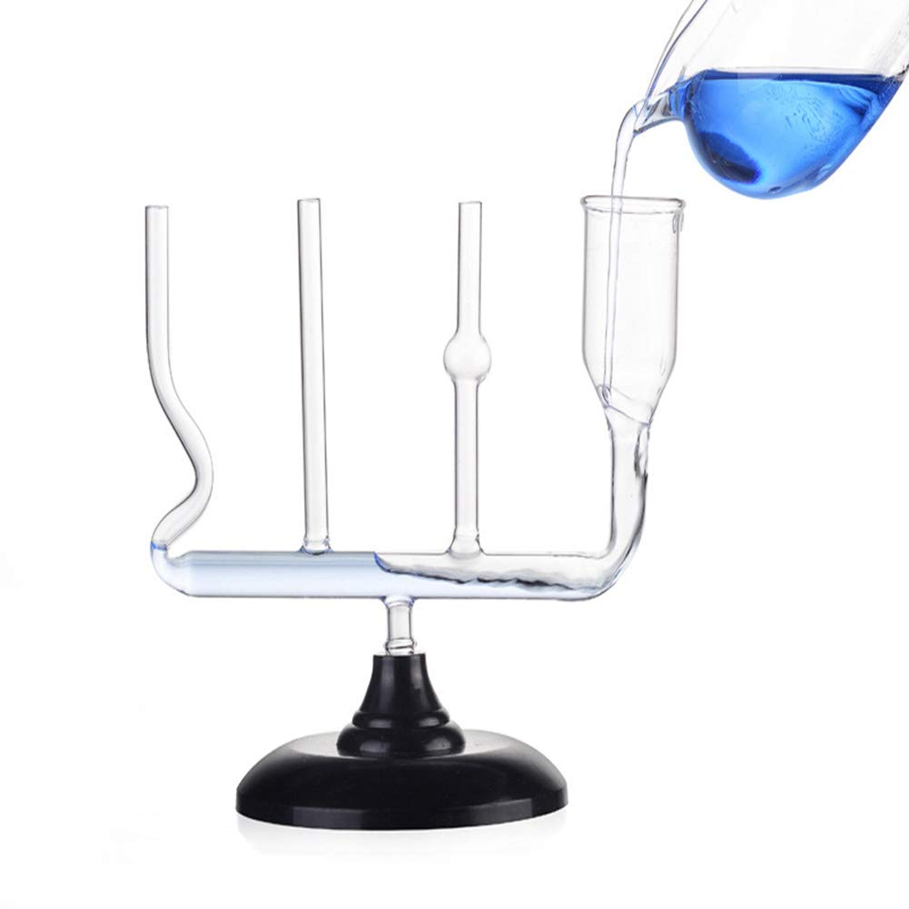
Ո՞ր անոթի մեջ ջուրը ավելի բարձր կլցվի:
Նրանք կլցվեն հավասար բարձրությամբ, քանի որ նրանց բոլոր բաց մակերևույթների վրա մթնոլորտը հավասարպես ազդում է նույն ճնշմամբ։

Slide 5
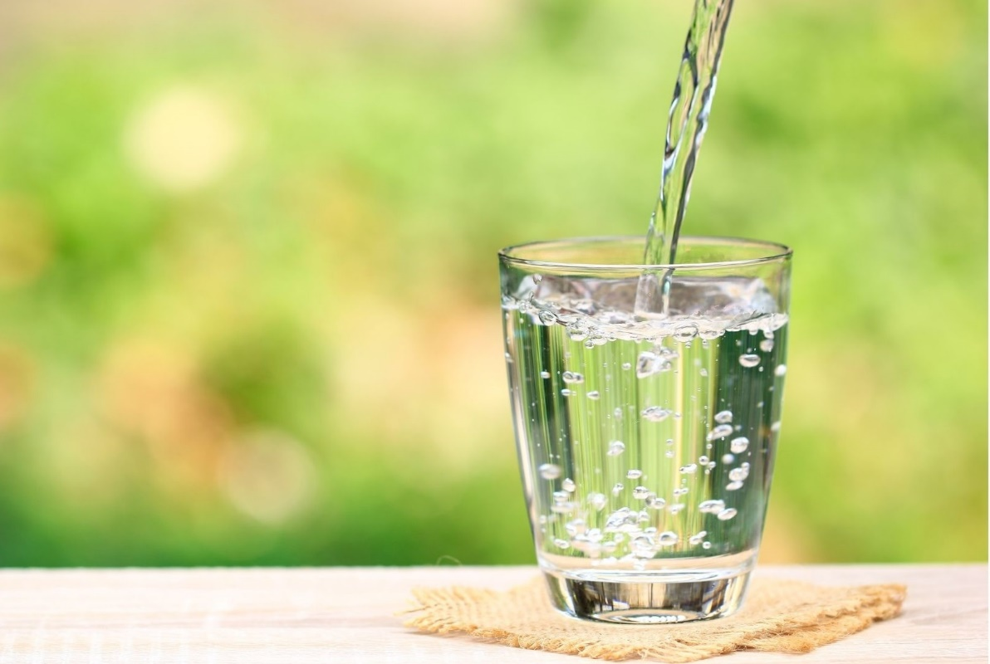
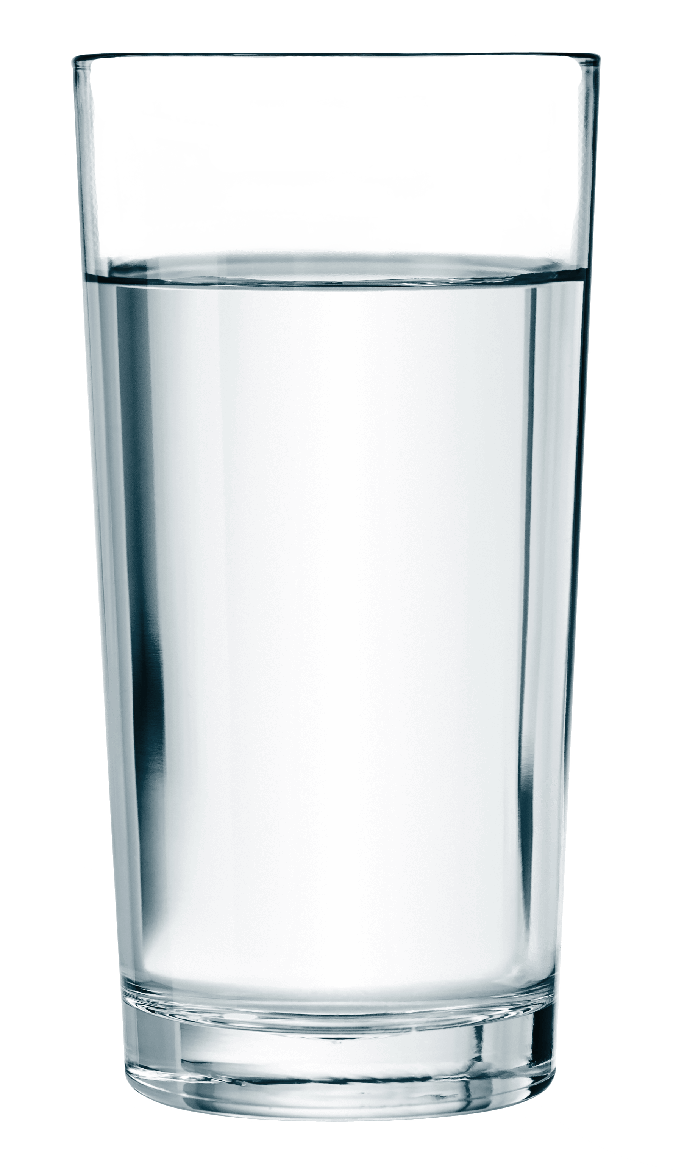
1լիտր ջրի և 1լիտր սպիրտի միախառնումից ստացվում է 1,9 լիտր խառնուռդ, որտե՞ղ է անհետանում 100մլ –ը:
Քանի, որ դիֆուզիայի հետևանքով ջրի մոլեկուլները տեղավորվում են սպիրտի միջմոլեկուլային տարածություն՝ ընդհանուր ծավալը փոքրանում է:

Slide 6
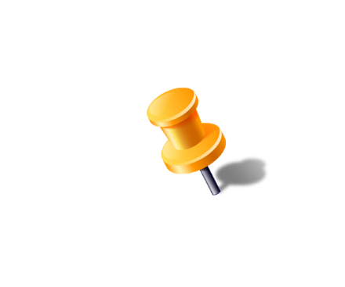
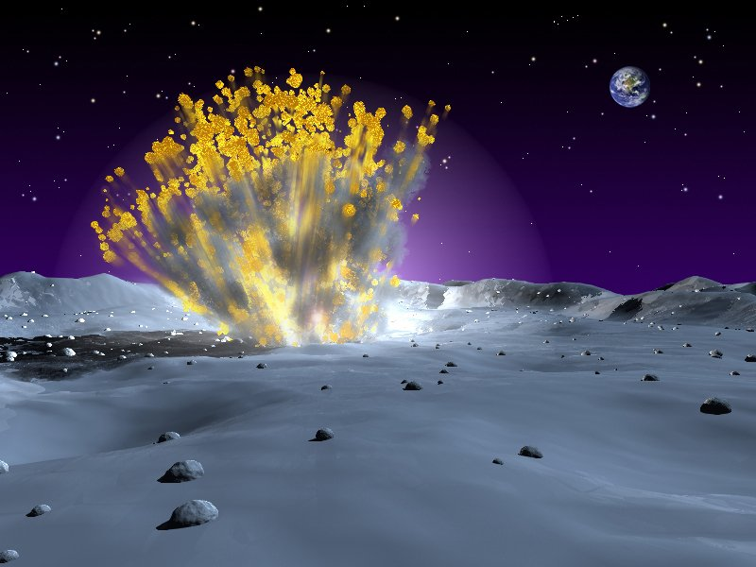
Հնարավո՞ր է արդյոք, որ Լուսնի վրա տեղի ունեցող ուժեղ պայթյունի ձայնը լսվի Երկրի վրա։
Ձայնային ալիքները տարածվում են միայն նյութական միջավայրում։ Քանի որ Լուսինը մթնոլորտ չունի, իսկ Լուսնի և Երկրի միջև եղած տարածությունը մոտ է վակուումին, ապա Լուսնից ձայնը չի կարող հասնել Երկրին, որքան էլ որ այն հզոր լինի:

Slide 7
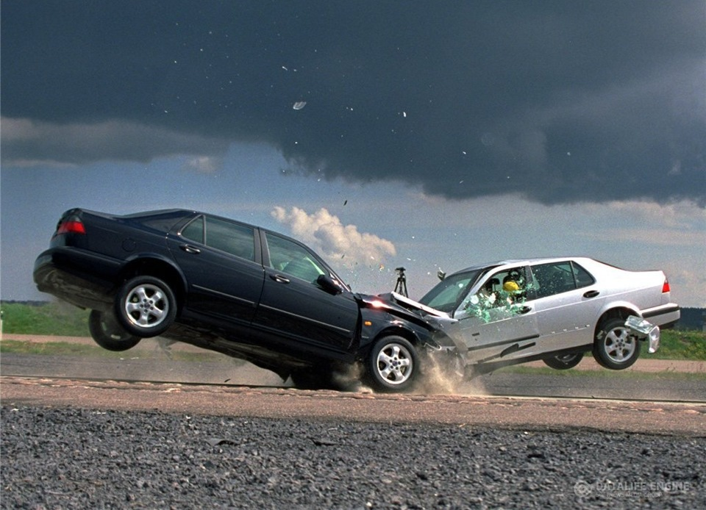
Ո՞ր մարմինն է ազդում, իսկ ո՞րը ենթարկվում ազդեցությանը։
Երկու մարմիններն էլ միմյանց վրա ազդում են, և՛ հավասարապես ենթարկվում ազդեցության, այսինքն չկա ազդեցություն այլ փոխազդեցություն և Նյուտոնի երրորդ օրենքը դա է փաստում՝ «Մարմինները փոխազդում են մոդուլով հավասար, ուղղությամբ հակադիր և նույն բնույթի ուժերով»:

Slide 8
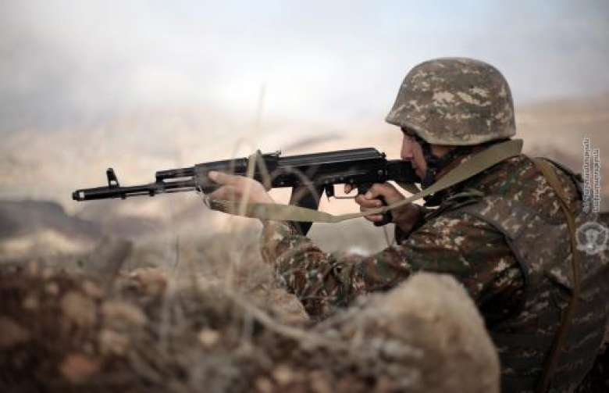
Անփորձ զինվորները, մարտադաշտում լսելով թռչող գնդակի ձայնը, կռանում են։ Որքանո՞վ է դա խելամիտ։
Կռանալն անիմաստ է։ Օդում ձայնի արագությունը 340 մ/վ է, իսկ գնդակի արագությունը՝ 800 մ/վ: Քանի որ վերջինս մոտ երկու անգամ մեծ է ձայնի արագությունից, ապա ձայնը լսելու պահին գնդակն արդեն անցած է լինում զինվորի մոտով: Եթե կրակոցը ուղիղ նշանառության է, ապա մինչ ձայնը լսելը գնդակը կդիպչի զինվորին։

Slide 9
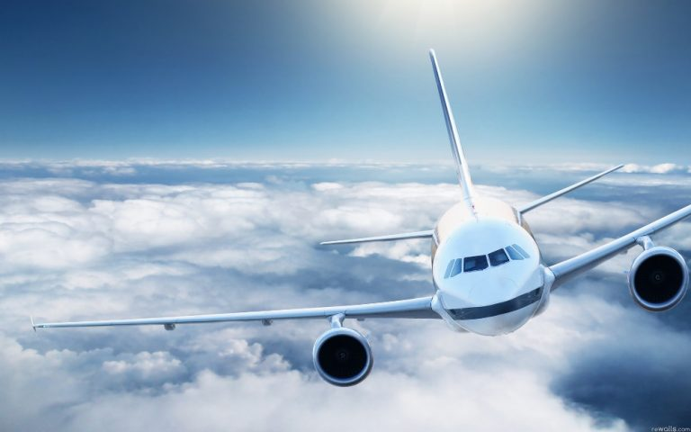
Երբեմն թռիչքի ժամանակ ինքնաթիռները կարող են ուժեղ ցնցվել տուրբուլենտության պատճառով: Ի՞նչ է դա և ինչքանո՞վ է վտանգավոր:
Օդի (կամ հեղուկի) այնպիսի շարժումը, որն ուղեկցվում է տարբեր շերտերի իրար խառնվելով, որի հետևանքով առաջանում է պտուտահոսանքներ կոչվում է տուրբուլենտ շարժում, երբ օդի մեծ ծավալը բախվում է ինքնաթիռի թևերի ծայրերին ինքնաթիռը սկսում է ցնցվել։ Բոլոր դեպքերում օդաչուները փորձարկումներ և վարժանքներ են իրականացնում՝ կառավարելու ցանկացած իրավիճակ, իսկ ինքնաթիռները նախատեսված են ամենադաժան տուրբուլենտներին դիմակայելու համար:

Slide 10
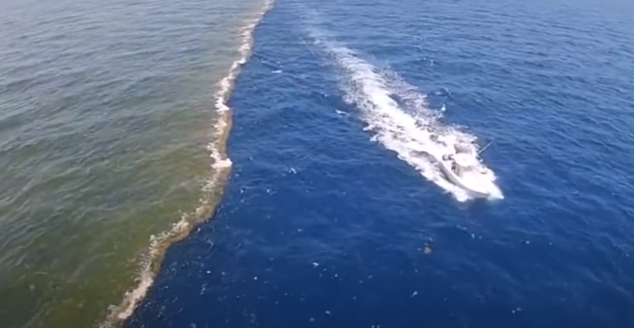
Երկրագնդի վրա կան մի քանի վայրեր, որտեղ հանդիպում են 2 տարբեր ծովերի ջրեր, սակայն դրանք միմյանց չեն խառնվում, այլ ձևավորում են հստակ տեսանելի սահման՝ պահպանելով իրենց գույնը, աղիությունը, ջերմաստիճանը, խտությունը, կենդանական և բուսական աշխարհը: Ո՞րն է պատճառը:
Գիտնականները տվել են այս հրաշքի բացատրությունը այսպես. Չխառնվելու պատճառը գոյություն ունեցող մակերևույթային լարվածությունն է, որը ստեղծում է այսպես ասած մի վարագույր, որի պատճառով ջրերը չեն խառնվում:

Slide 11
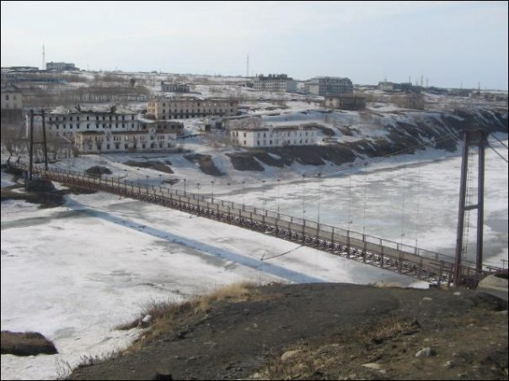
Ինչի՞ համար է հրամանատարը կամրջի վրա զինվորներին հրամայում ազատ քայլք:
Երբ հարկադրական տատանումների հաճախությունը համընկնի կամրջի սեփական տատանումների հաճախության հետ կարող է կամուրջը շատ ուժգին տատանվել, որի պատճառով այն կփլվի։ Այս երևույթը կոչվում է ռեզոնանսի երևույթ։

Slide 12
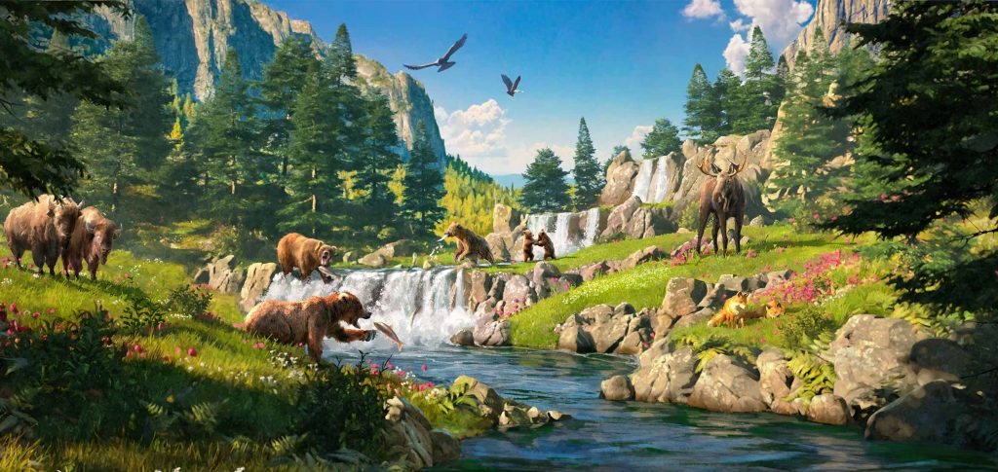
Պարզվել է, որ թռչուններն ու կենդանիները սպասվող փոթորիկը կամ երկրաշարժը զգում են մարդկանցից շուտ: Ինչպե՞ս է դա նրանց հաջողվում:
Քանի որ մարդը կարողանում է լսել 16 Հց - 20 000 Հց հաճախությամբ ալիքները, իսկ թռչուններն ու կենդանիները ընդունակ են որսալու անգամ 8-13 Հց հաճախության ենթաձայնային ալիքները: Այդ ալիքներն էլ տեղեկացնում են սպասվող արհավիրքի մասին:

Slide 13
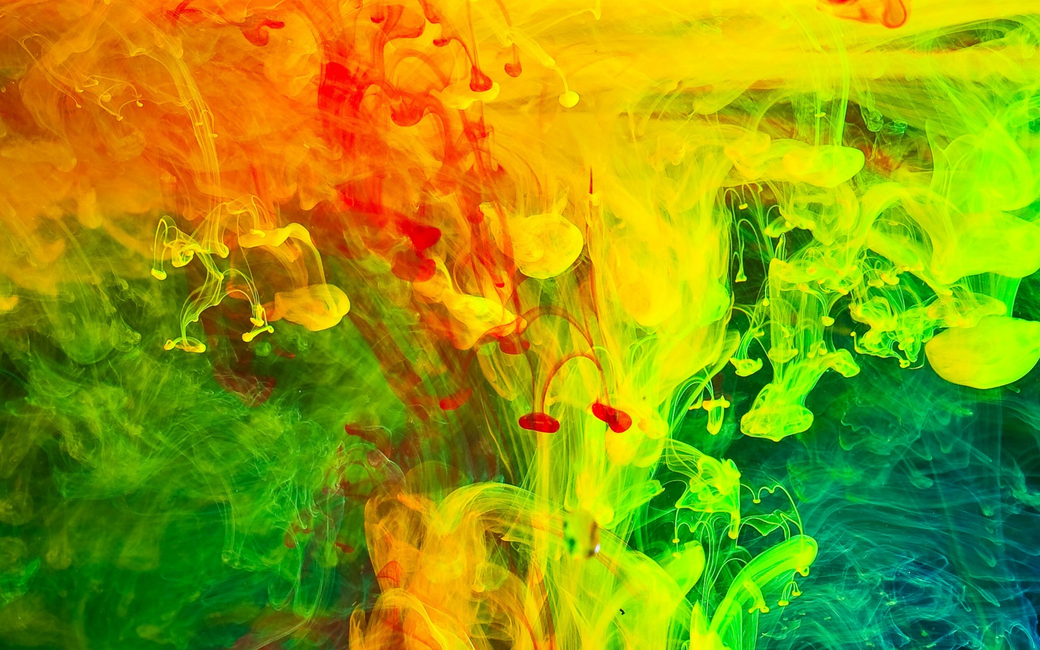
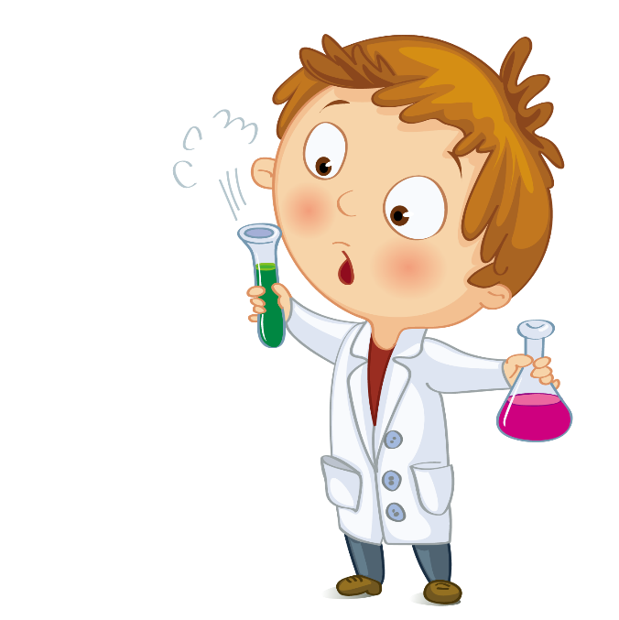
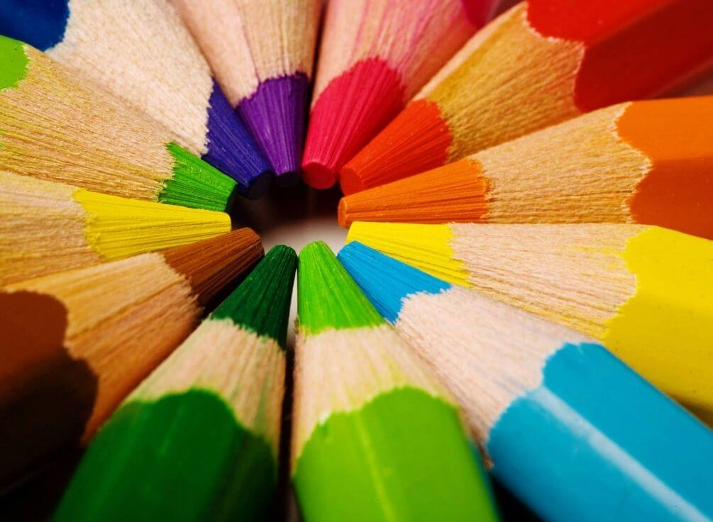
Ո՞ր հանքանյութի անունն է ծագել հունարեն «գրում եմ » բառից:
Գրաֆիտ

Slide 14
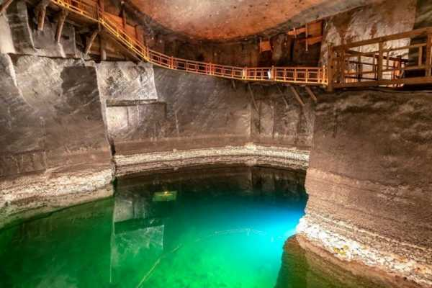
Այդ բարդ նյութին հնում անվանում էին կյանքի և մահվան տիրակալ:
МЕСТО ДЛЯ ВСТАВКИ ИЗОБРАЖЕНИЯ
Նատրիումի քլորիդ $NaCl$

Slide 15
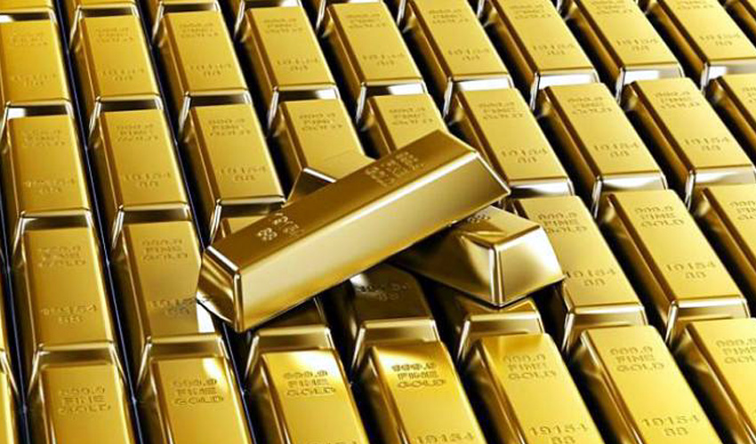
Ո՞ր ապարի անունն է աղքատի ոսկի:
Պիրիտ

Slide 16
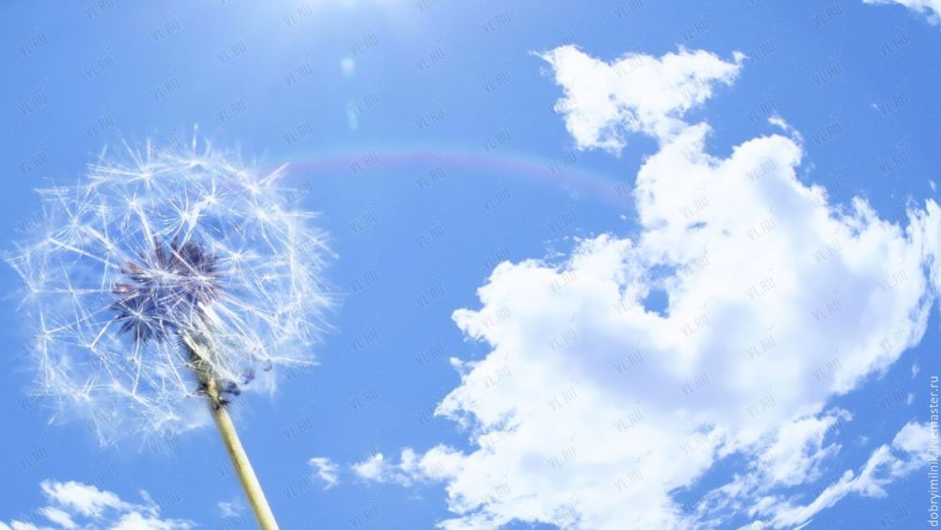
Օդի բաղադրության քանի՞ տոկոսն է թթվածին:
Օդի բաղադրության 21%-ը թթվածին է:

Slide 17
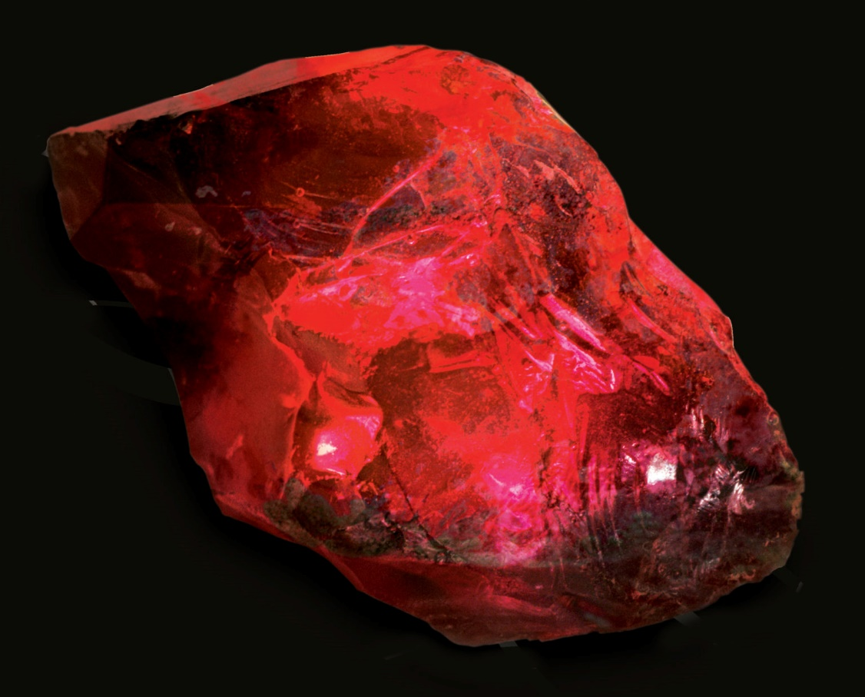
1669թ. Հ. Բրանդտը հայտնաբերեց մի նյութ, որին անվանեց փիլիսոփայական քար: Ո՞ր նյութն է այդ:
Ֆոսֆոր

Slide 18
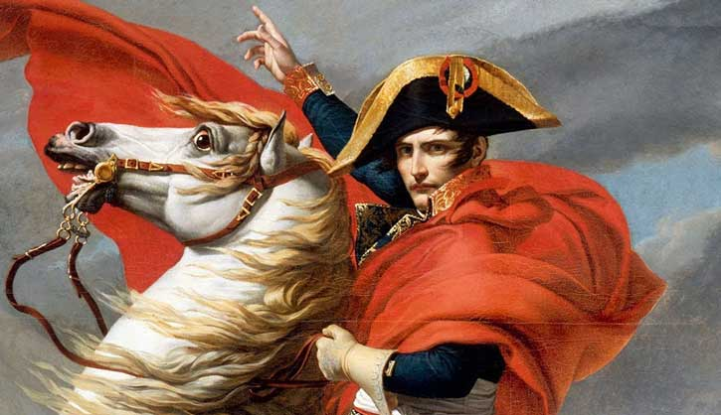
Ո՞ր քիմիական տարրն է առաջացրել Նապոլիոնի մահը:
Արսեն (մկնդեղ):

Slide 19
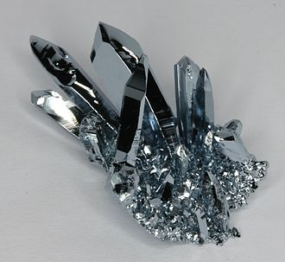
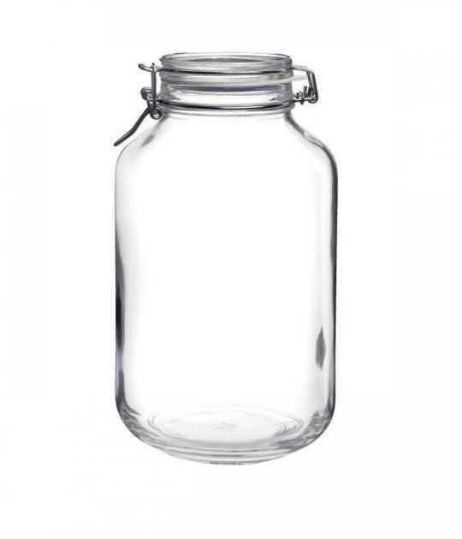
Եթե այդ մետաղով լցնենք 2կգ-ոց բանկան, ապա այն կկշռի մոտ 200կգ: Ո՞ր մետաղի մասին է խոսքը:
Օսմիում

Slide 20
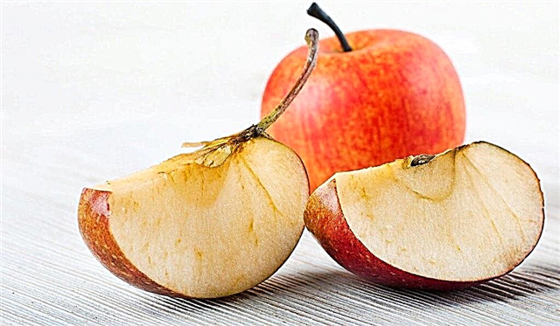
Ինչո՞ւ է խնձորի կտրվածքն աստիճանաբար մգանում:
Տեղի է ունենում խնձորի մեջ պարունակվող երկաթի օքսիդացման գործընթաց:

Slide 21
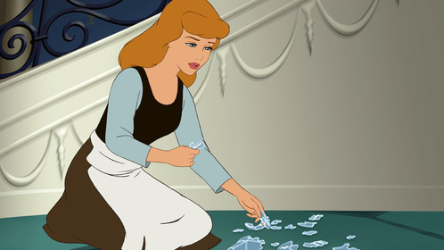
Որպեսզի Մոխրոտիկը չմասնակցի պարահանդեսին, խորթ մայրը հանձնարարել է նրան մաքրել մի խառնուրդ, որը կազմված է փայտի խարտուկներից, փոքր երկաթե մեխերից, շաքարից,գ ետի ավազից: Մոխրոտիկը շատ արագ մաքրեց խառնուրդը և հասցրեց մասնակցել պարահանդեսին: Բացատրեք ինչպե՞ս Մոխրոտիկը արագ կատարեց խորթ մոր առաջադրանքը:
Մեխը՝ մագնիսով, ջրի մեջ լուծելով փայտե խարտուկները կմնան ջրի երեսին, ֆիլտրումով՝ ավազը, շոգիացումով՝ շաքարավազը:

Slide 22
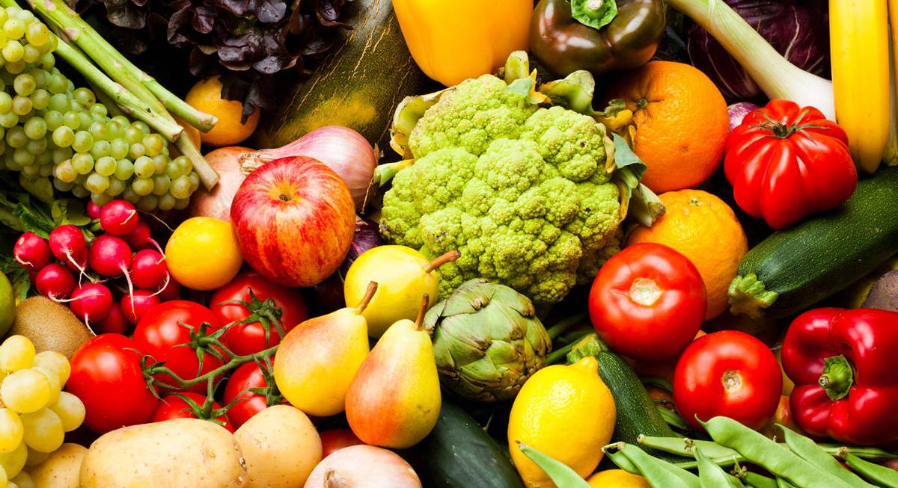
Ո՞ր գազի միջոցով են արագ հասունանում պտուղ բանջարեղենները:
Երբ մրգերն ու բանջարեղենները սկսում են հասունանալ, նրանք բնական գազ են թողնում, որն օգնում է նրանց ավելի հասունանալ: Այդ գազը էթիլենն է:

Slide 23
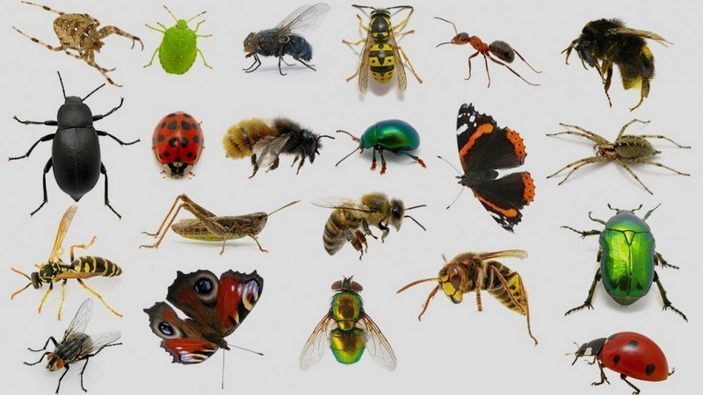
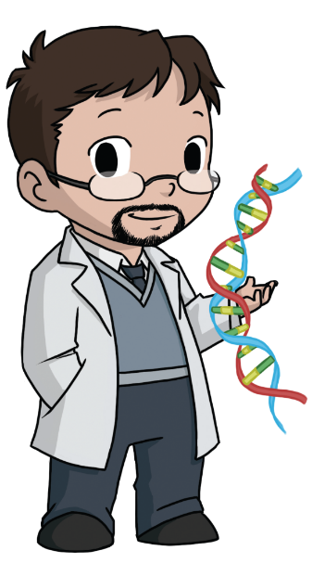
Ո՞ր միջատի ականջներն են գտնվում ոտքերի վրա:
Ճպուռի

Slide 24
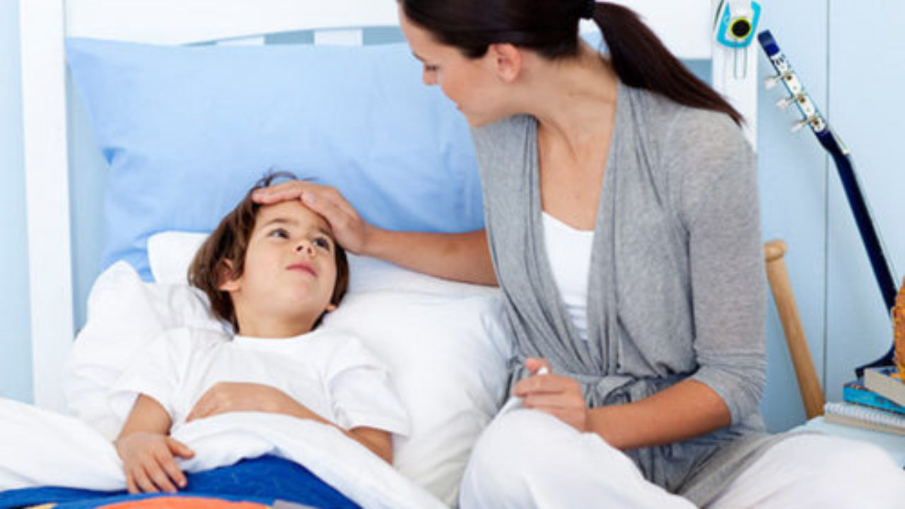
Ի՞նչ է տեղի ունենում օրգանիզմում, երբ մարդու ջերմաստիճանը բարձրանում է ${42}^{0}C$:
Մարդու օրգանիզմում սպիտակուցը մակարդվում է, որի պատճառով առաջանում է մահ:

Slide 25
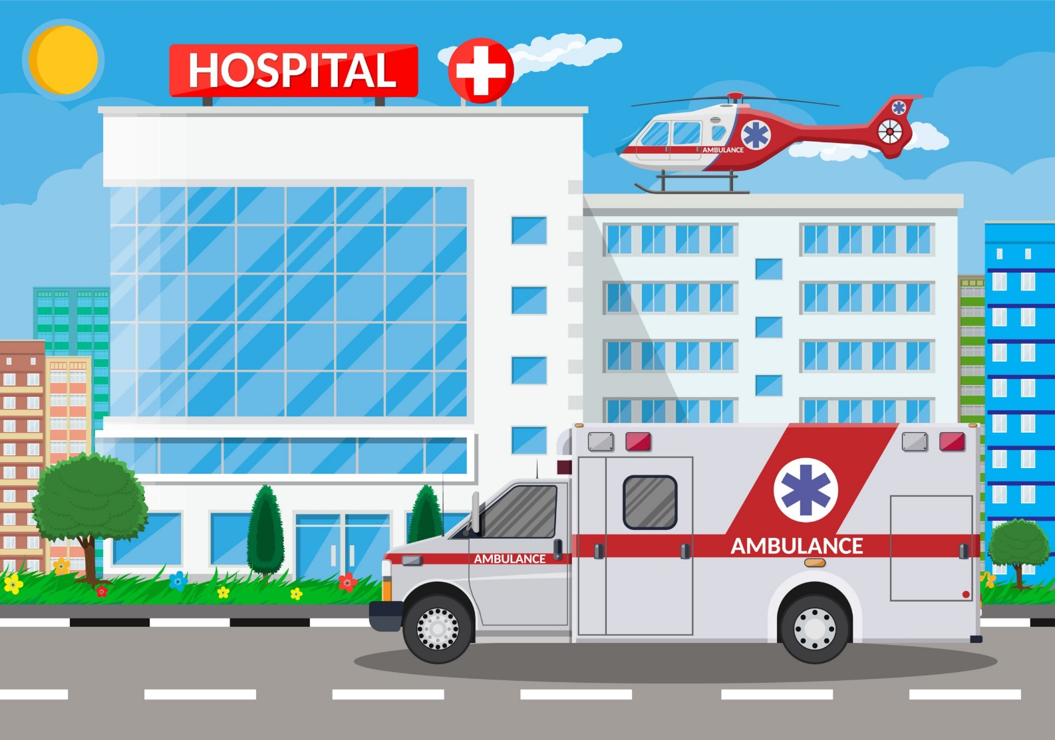
Հետերոխրոմիան առաջացնում է ֆիզիկական տեսքի, ո՞ր փոփոխության:
Տարբեր գունավոր աչքեր:

Slide 26
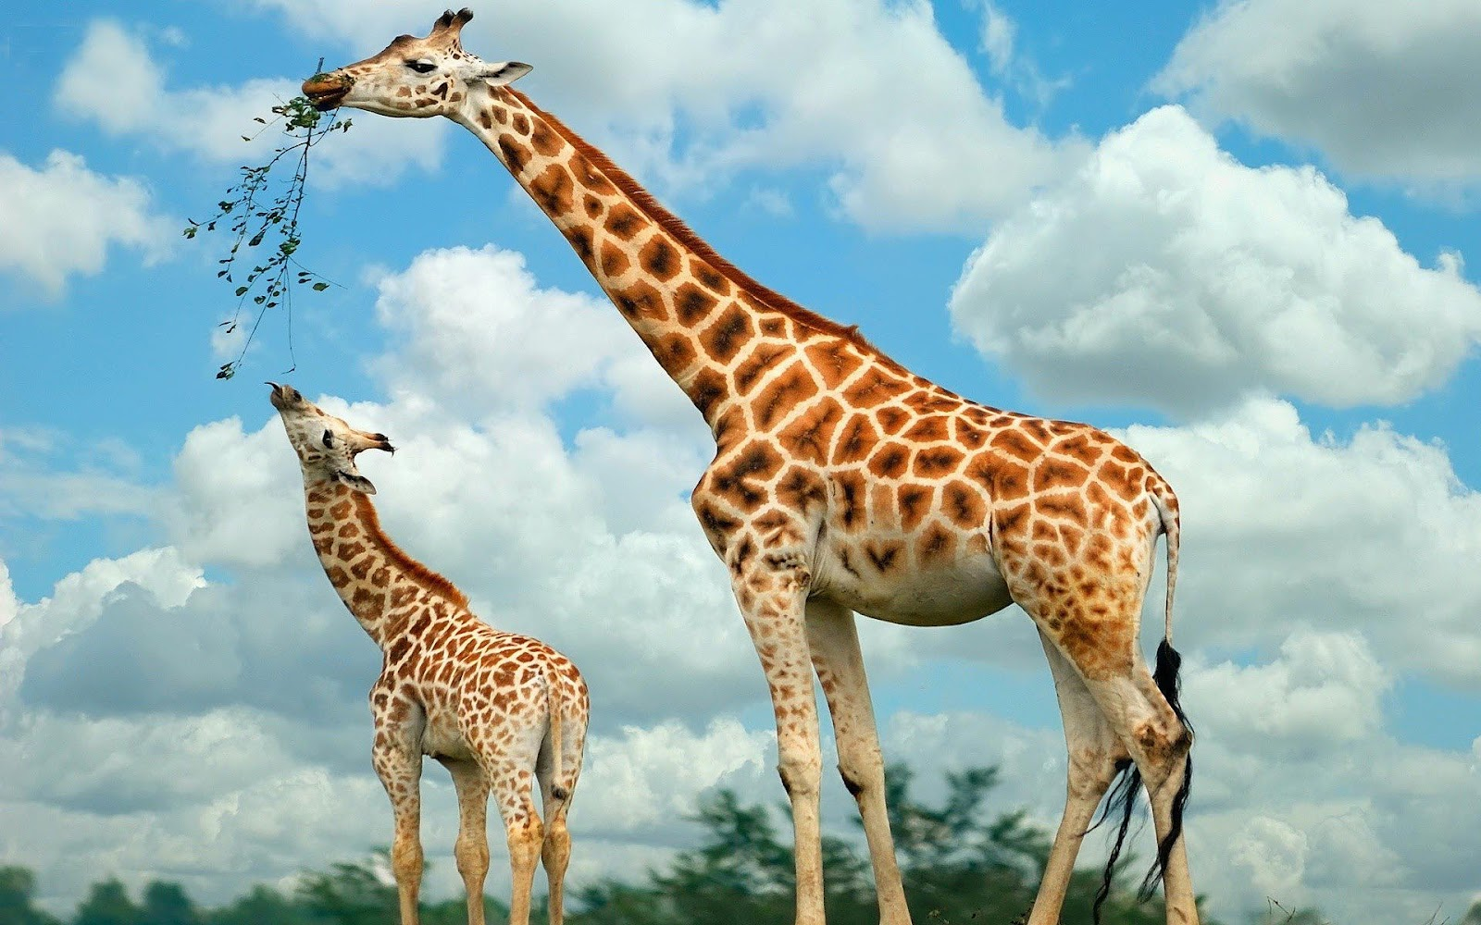
Քանի՞ պարանոցի ողն ունեն ընձուղտները՝ համեմատած մարդու ողերի հետ:
Ընձուղտները ունեն անսովոր երկար պարանոց, չնայած այն հանգամանքին, որ նրանք ունեն ընդամենը յոթ պարանոցի ող ինչպես մարդու մոտ:

Slide 27
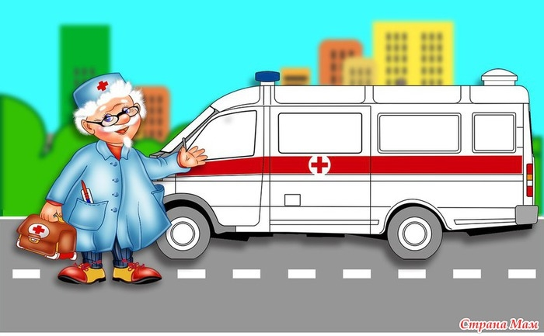
Հանսենի հիվանդությունը, ո՞ր անունով է առավել հայտնի:
Բորոտություն

Slide 28
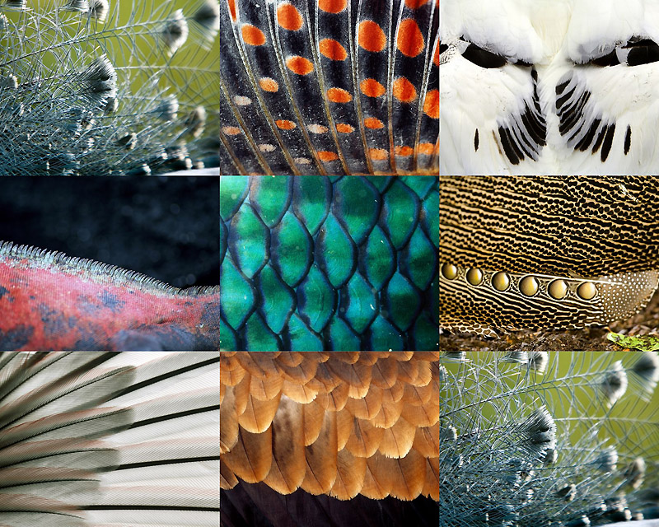
Ո՞ր թռչունների թևերն են փետուրների փոխարեն ծածկված թեփուկներով :
Պինգվինի

Slide 29
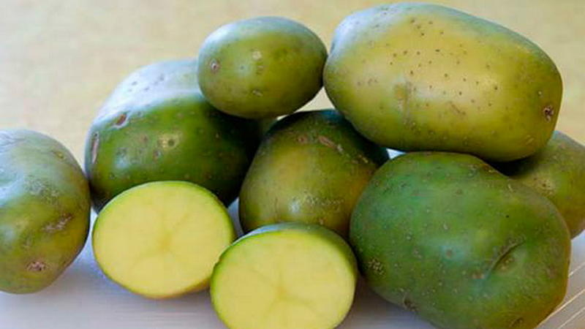
Ինչու՞ կանաչած կարտոֆիլը չի կարելի ուտել:
Պալարում օսլայի մի մասը դառնում է սոլանին, իսկ վերջինս թունավոր է :

Slide 30
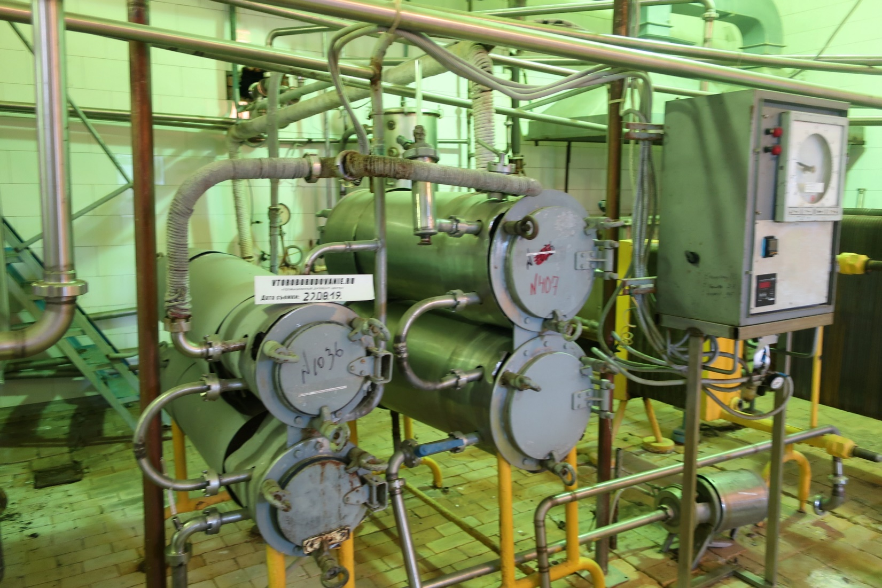
Ֆրանսիացի ո՞ր միկրոբիոլոգը հայտնաբերեց պաստերիզացման գործընթացը:
Լուի Պաստերը

Slide 31
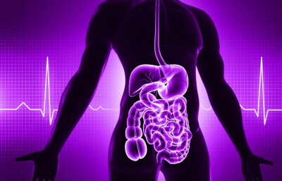
Քրոնի հիվանդությունը հիվանդության ո՞ր խմբի մեջ է մտնում:
ժառանգական հիվանդություններց քրոմոսոմային համախտանիշների:

Slide 32
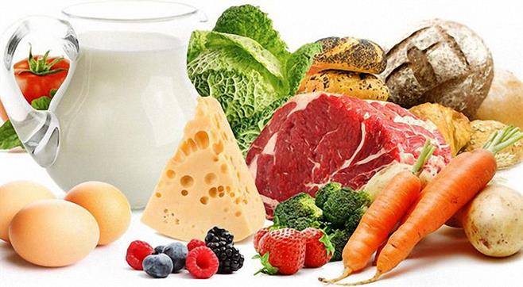
Ո՞ր սննդային նյութն է օգնում թափոնները տեղափոխել մարմնով:
Մանրաթել

Slide 33
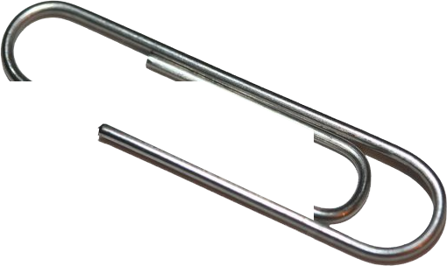
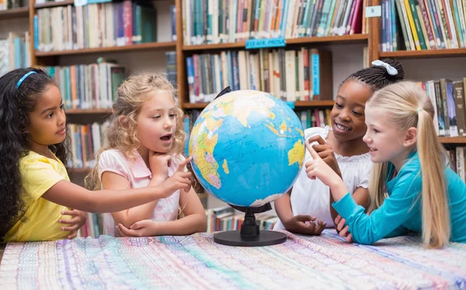
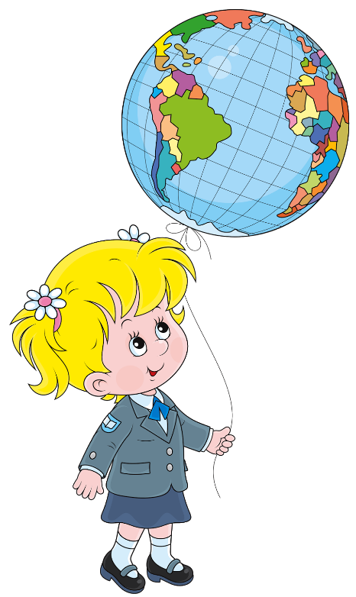
Ո՞ր պետությունն է, որի տարածքում չկա ոչ մի գետ:
Սաուդյան Արաբիա

Slide 34
ԱՄՆ ո՞ր նահանգում է կողմնացույցի սլաքը ցույց տալիս ոչ թե հյուսիս,այլ արևելք:
Ալյասկա

Slide 35
Էսկիմոսները շատ լավ որսորդներ են: Ի՞նչն է պատճառը, որ նրանք երբևէ չեն որսացել պինգվիններ:
Էսկիմոսներն ապրում են հյուսիսում, իսկ պինգվինները՝ հարավում:

Slide 36
Ապակու տակ նստած, հյուսիս ու հարավ եմ դիտում, ինձ հետ որ գնաս, ետ դարձի ճամփան հեշտ կգտնես: Ի՞նչն է այդ:
Կողմնացույց

Slide 37
Երկրագնդի ո՞ր մասում կարելի է ժամացույցի ցույց տված ցանկացած ժամանակը ճիշտ համարել:
Բևեռներում, ուր համընկնում են բոլոր միջորեականները:

Slide 38
Ո՞ր նեղուցն է, որ միացնում է 2 օվկիանոս և 2 ծով, բայց անջատում է 2 երկիր և 2 թերակղզի: Անվանել բոլոր աշխարհագրական օբյեկտները:
Բերինգի նեղուց: Միացնում է Հյուսիսային Սառուցյալ և Խաղաղ օվկիանոսները, Չուկոտյան և Բերինգի ծովերը: Անջատում է` Ռուսաստանը ԱՄՆ – ից, Չուկոտյան և Ալյասկա թերակղզիները:

Slide 39
Հայաստանում կա մի ջրամբար, որը ծաղիկի տեսք ունի: Ինչպե՞ս է այն կոչվում և որտեղ է այն գտնվում:
Կեչուտի ջրամբարը կոչվում է նաև Մարգարիտա, գտվում է Ջերմուկում:

Slide 40
Ո՞ր բևեռում է ավելի տաք հյուսիսայինու՞մ, թե՞ հարավայինում: Ինչու՞:
Հյուսիսային բևեռը ընկած է օվկիանոսում, իսկ հարավային բևեռը՝սառցադաշտերով ծածկված Անտարկտիդա մայր ցամաքի կենտրոնում, 2765մ բարձրության վրա: Այդ պատճառով էլ՝ Հարավային բևեռում օդի միջին տարեկան ջերմաստիճանը համարիա 2 անգամ ցածր է, քան հյուսիսային բևեռում:

Slide 41
Այն որ երկիրն է, որի ասֆալտը կառավարությունը ներկում է կապույտ գույնով։ Բացատրել ինչու՞։
Խոսքը Քաթարի մասին է, որտեղ ջերմաստիճանը շատ բարձր է լինում և որպեսզի ասֆալտը արևի տակ շուտ չքայքայվի և չհալվի ներկում են կապույտ։

Slide 42
Աշխարհի բոլոր ծովերում խորության մեծացմանը համեմատ ջրի ջերմաստիճանը իջնում է։ Բացառություն է կազմում մի ծով, որտեղ դիտվում է հակառակ երևույթը։ Ո՞րն է այդ ծովը և ո՞րն է պատճառը:
Կարմիր ծով, 1880 մ խորության մեջ կան տաք կետեր, որտեղ ջերմաստիճանը հասնում է +60 աստիճան։

Slide 43
Ո՞րն է աշխարհի ամենախելացի քաղաքը համարվում:
Սինգապուր

Slide 44
Հին և միջին դարերում այն համարվում էր անփոխարինելի միջոց թունավոր օձերի խայթոցների դեմ: Նրան անվանում էին «օձախոտ»: Եգիպտական բուրգերի շինարարության ժամանակ հազարավոր բանվորների ստիպում էին ամեն օր ուտել այս բույսից: Ո՞ր բույսի մասին է խոսքը:
Սխտոր

Slide 45
Անակնկալ
Ո՞րն եք ընտրում միավորը թե՞ անակնկալ նվերը

Slide 46
Ե՞րբ և ու՞մ կողմից է ստեղծվել վիկտորինա խաղը:
«Վիկտորինա» բառը հայտնվել է 1928-ական թվականներին «Օգոնյոկ» ամսագրում։ Խորհրդային ​​լրագրող և գրող Միխայիլ Կոլցովն այդպես է վերնագրել այն ժողովածուները, որոնք պարունակում են հարցեր, վանկախաղեր, հանելուկներ և այլն։ Այդ ժամանցային խաղերը պատրաստում էր ամսագրի աշխատակից ոմն Վիկտոր Միկուլինը։ Վիկտորի անվան և ազգանվան վերջին տառերի անունից էլ ձևավորվել է «վիկտորինա» բառը։ Հետագայում այդ բառը կապվել է «հաղթանակի» հետ․ Վիկտոր լատ.՝ հաղթող։

Slide 47
Յոհան Կառլ Ֆրիդրիխ Գաուսի ուսուցիչը մի օր ցանկանալով մի փոքր հանգստանալ երեխաներին հանձնարարեց ժամանակատար լուծելի առաջադրանք, սակայն առոջադրանքը կարդալուց անմիջապես հետո Գաուսը պատասխանեց: Ո՞րն էր այդ առաջադրանքը և ինչպե՞ս այն լուծեց Գաուսը:
Ուսուցիչը երեխաներին հանձնարարեց գումարել 1-ից մինչև 100-ը ներառյալ բոլոր թվերը: Գաուսը գումարեց ոչ թե թվերի հերթականությամբ, այլ գումարեց ամեն վերջինը և առաջինը հաջորդաբար:

Slide 48
Շարունակեք Նապոլեոն Բոնապարտի հայտնի արտահայտությունը. «Հանճարը կայանում է նրանում, որ ունակ է տարբերել դժվարը…»
անհնարինից

Slide 49
Ի՞նչ տոն է նշվում մարտի 14-ին:
Պի թվի օր

Slide 50
Ինչո՞ւ քաղաքացիական ավիացիայի ինքնաթիռները պարաշյուտ չունեն.
Որովհետև դրանք չեն փրկի ուղևորներին:

Slide 51
Երաժշտական դադար
Շնորհավորում եմ, դուք ստանում եք 3 միավոր

Slide 52
Լեզվական ո՞ր կատեգորիային են պատկանում «ահեղ» և «աղեղ» բառերը:
Հարանուններ

Slide 53
Ի՞նչ միրգ էր իր գնած հողում փորձում աճեցնել Սարոյանի հերոս քեռի Մելիքը:
Նուռ

Slide 54
Ո՞ր ջերմաստիճանում է ջուրը ձեռք բերում իր առավելագույն խտությունը:
$4^{0}C$-ում

Slide 55
Մակեդոնիայի ո՞ր արքան է պարսկական լեգենդներում անվանվում Իսկանդեր:
Ալեքսանդր մեծ

Slide 56
Ո՞ր մարզում է գտնվում Հայաստանի ատոմակայանը:
Արմավիր

Slide 57
Ի՞նչ միջին արագությամբ պետք է շարժվի ճանապարհորդը, որպեսզի մեկ տարում երկրագնդի հասարակածով կատարի շուրջերկրյա ճանապարհորդություն:
Շարժման ժամանակն արտահայտելով ժամերով՝ միջին արագության համար կստանանք՝ $v =$4,5 կմ/ժ: Նշենք, որ մոտավորապես այդպիսի արագությամբ է շարժվում մարդը սովորական քայլքի դեպքում:

Slide 58
Ինչո՞ւ լեռնականները միս եփելիս կաթսան ամուր փակում են կափարիչով՝ նրա վրա դնելով ծանր քարեր։
Հայտնի է, որ հեղուկի եռման ջերմաստիճանը կախված է արտաքին ճնշումից։ Բարձր լեռների վրա մթնոլորտային ճնշումը էապես փոքր է ծովի մակերևույթին եղած մթնոլորտային ճնշումից։ Այդ պատճառով այնտեղ ջուրը սկսում է եռալ 100 °C-ից ցածր ջերմաստիճանում, որի դեպքում միսը չի եփվում։ Կաթսան կափարիչով պինդ փակելիս առաջացած գոլորշու հետևանքով ճնշումն էապես մեծանում է, ինչի շնորհիվ աճում է նաև ջրի եռման ջերմաստիճանը:

Slide 59
Ի՞նչն է պատճառը, որ ծառերը ունեն բարձրության առավելագույն սահման, որից ավել էլ չեն աճում:
Երկու հիմնական հակադիր ուժեր ազդում են ծառի բարձրության վրա. մեկը հրում է այն դեպի վեր, իսկ մյուսը պահում է այն: Ծառերը աճում են ավելի շատ արևի լույս ստանալու համար, գրավիտացիան դժվարացնում է ջրի բարձրացումը հողից մինչև ծառի վերին ճյուղերը, ուստի որոշակի պահի այդ ուժերը համակշռում են և ծառը դադարում է աճել:

Slide 60
Շնորհակալություն

